Slide 1
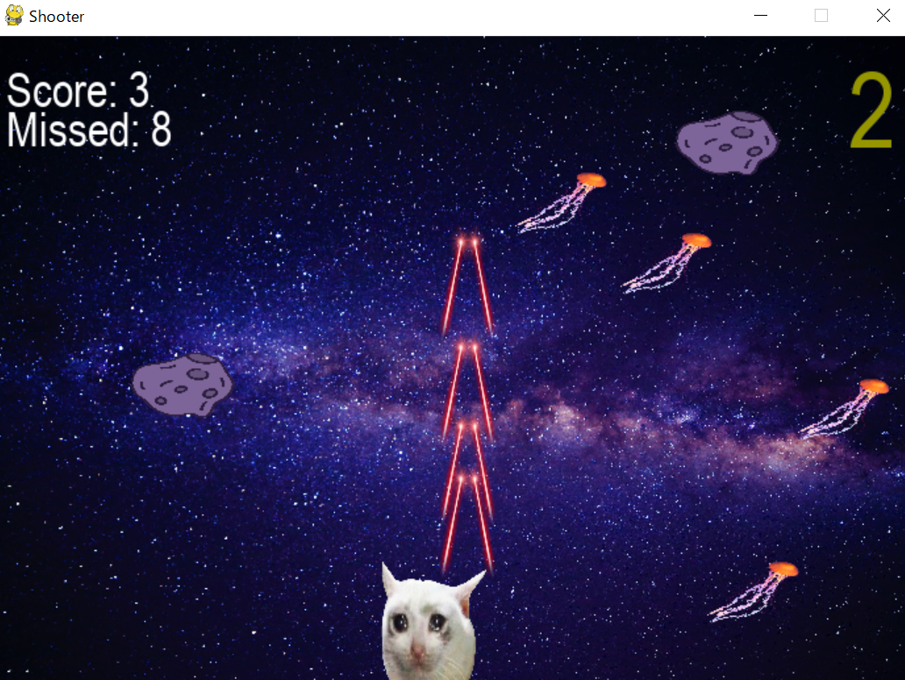
猫と宇宙：シューティング
マリナ ジュラヴリョヴァ
グローバルIT￥・G2

Slide 2
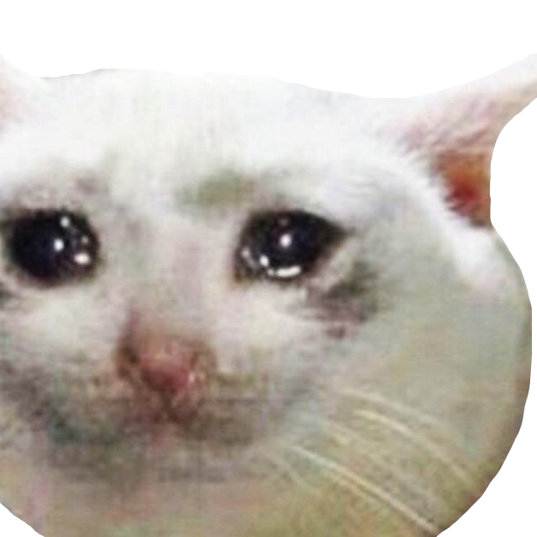
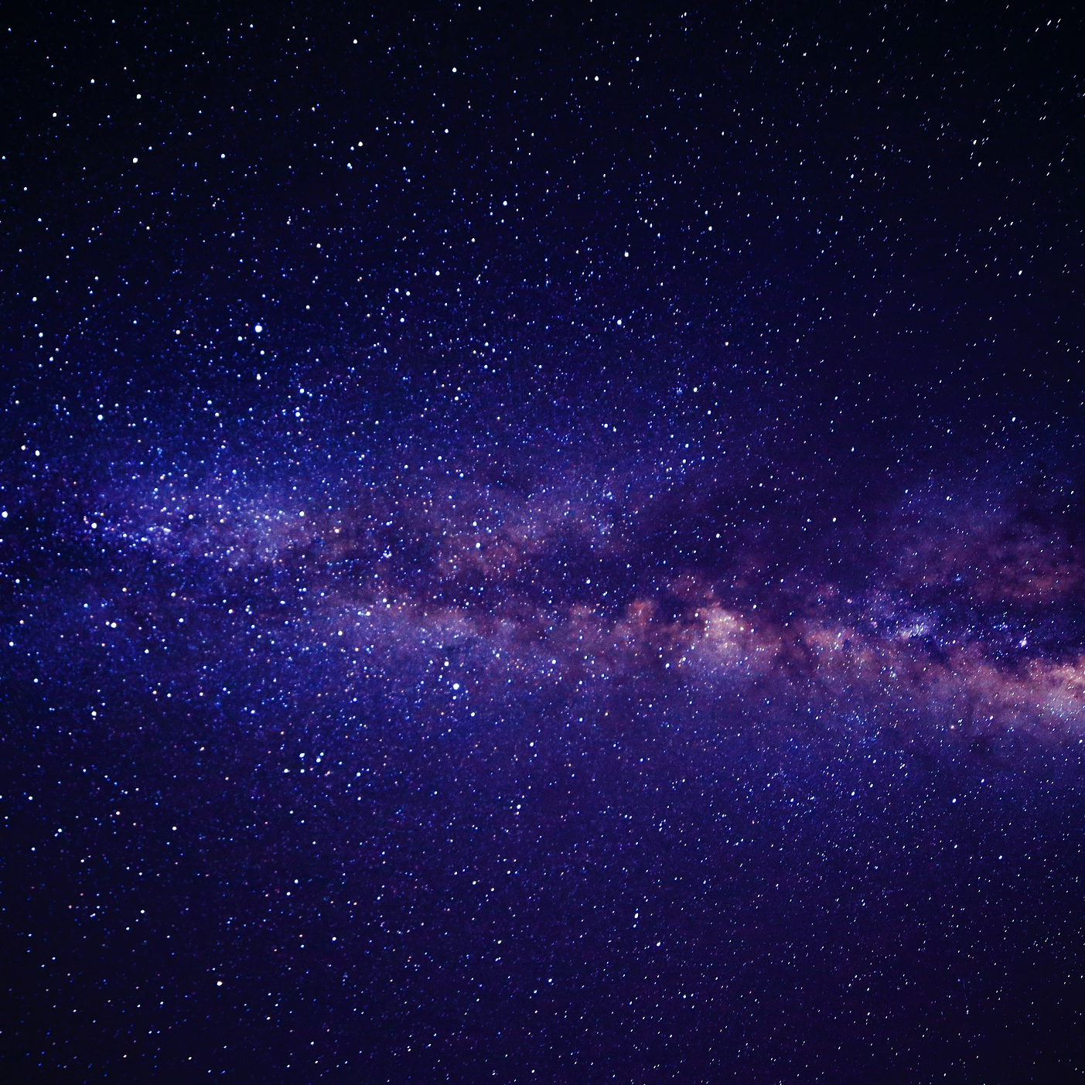
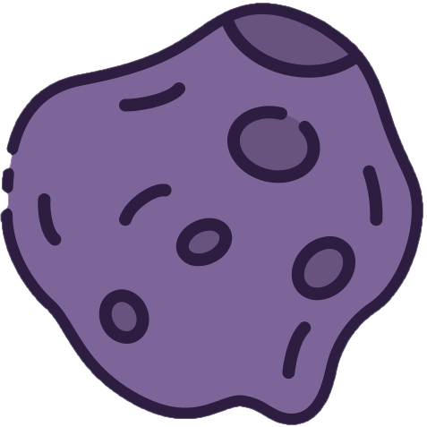
内容
猫はかわいすぎましたから、こわいくらげに盗まれました。
今すしを食べたり、敵を殺したり、流星をさけたり家に帰ります。
終わりがあります。２レベルがあります。海王星から地球までです。
主人公
背景
邪魔

Slide 3
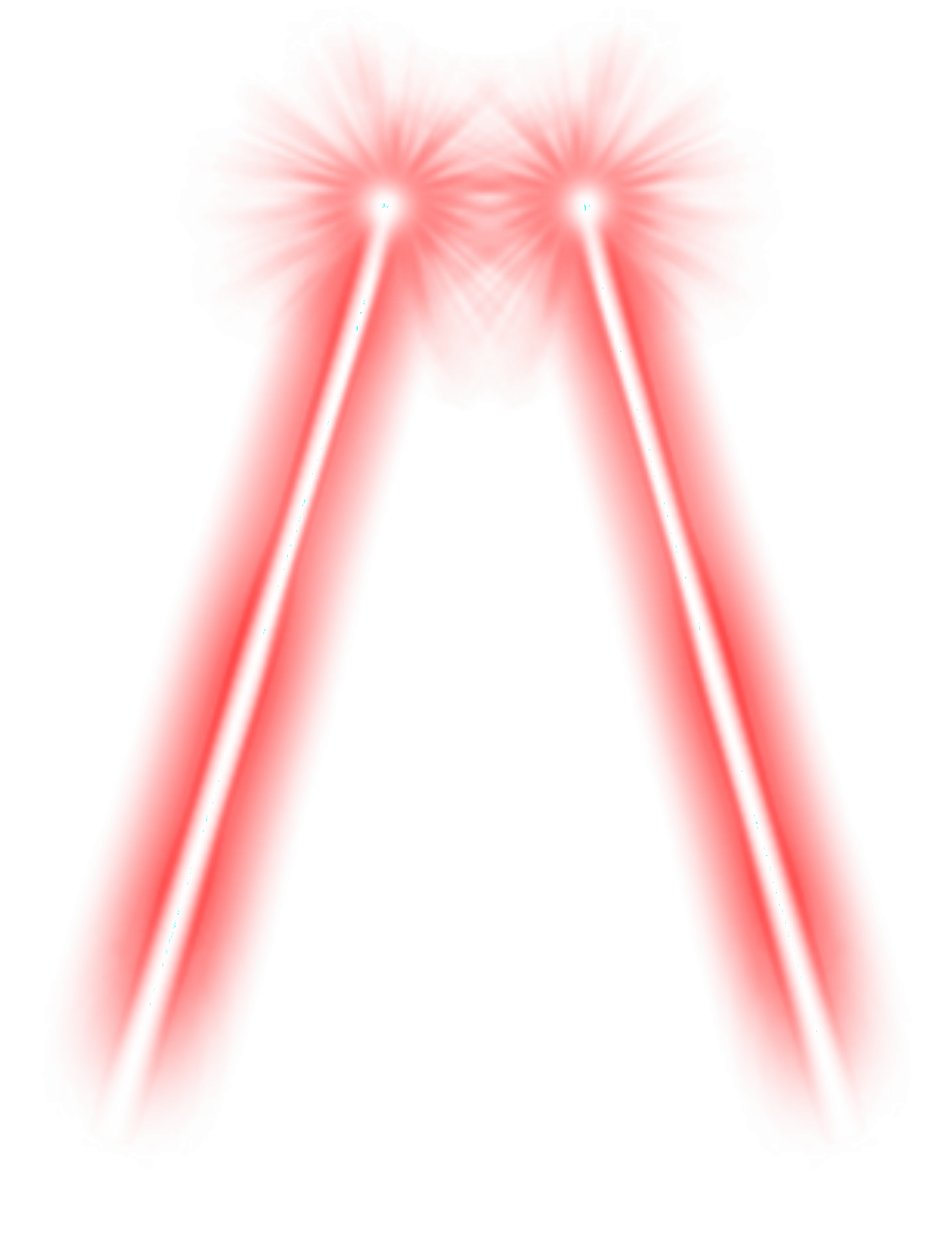
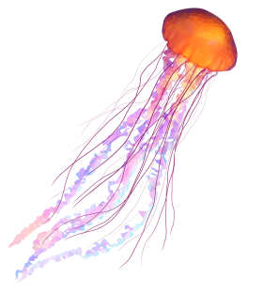
方法
武器
猫は家に帰るのを助けます。
いろいろな惑星を訪問します。
強い敵を戦います。
新しい友達を作ります。
敵

Slide 4
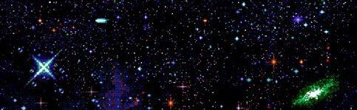
目的
それは好きなもののミックスです。
かわいい猫と面白い宇宙を飛びます。
キャラクターを好きになります。
リラックスできます。

Slide 5
画像をアップロード する
pygame.image.load ("neko.png")

Slide 6
画像のサイズを変更する
pygame.transform.scale((pygame.image.load ("galaxy.jpg")),(WIDTH,HEIGHT))

Slide 7
ゲームを終了する
def main():
for event in pygame.event.get():
if event.type == pygame.QUIT:
run = False
main()

Slide 8
１）フォントを開発する ２）テキストを描画する
１）pygame.font.init()
２）value = variable (text + color)
lives_lable = main_font.render(f"Lives:{lives}", 1,(255,0,0))

Slide 9
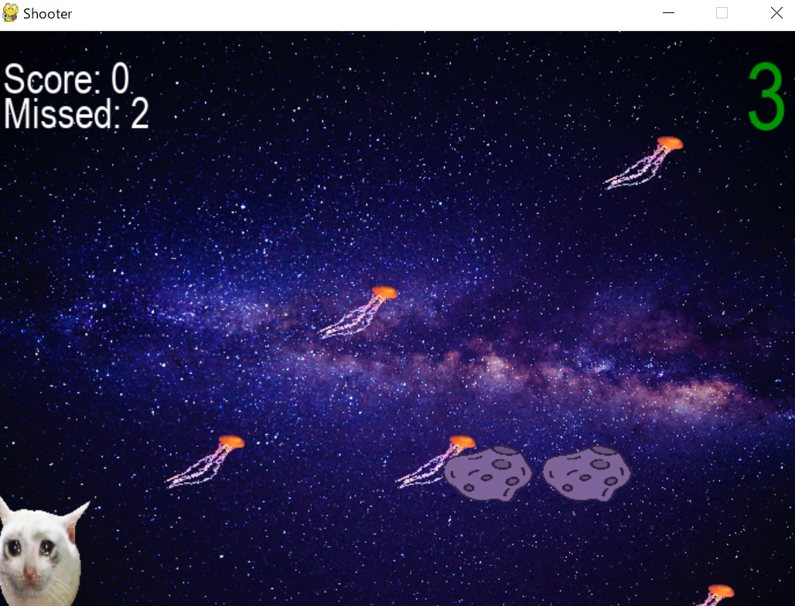
猫を動かす＋画面の外に出さない
ｐkeys = pygame.key.get_pressed()
if keys[pygame.K_LEFT] and neko.x - neko_vel > 0:
neko.x -= neko_vel
if keys[pygame.K_RIGHT] and neko.x - neko_vel + 60 < WIDTH:
neko.x += neko_vel
if keys[pygame.K_UP] and neko.y - neko_vel > 0:
neko.y -= neko_vel
if keys[pygame.K_DOWN] and neko.y - neko_vel + 60 < HEIGHT:
neko.y += neko_vel

Slide 10
５ピクセル移動
#move 5 pixels
neko_vel = 5

Slide 11
ご聴取ありがとうございにゃ～

